Slide 1
Área Classificada
É um local aberto ou fechado sujeito a “probabilidade” da formação/existência de uma atmosfera explosiva.
Os pontos principais para classificação das áreas são:
- verificar presença de substâncias inflamáveis (gases,
vapores ou poeiras).
- verificar características das substâncias presentes, como:
ponto de fulgor, limite de inflamabilidade e temperatura de
auto inflamação.
- verificar equipamentos e instalações.

Slide 2
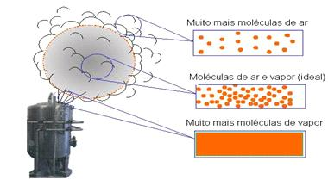
Extensão da Área Classificada
Dependerá da volatilidade do produto e ventilação

Slide 3
Classificação segundo as Normas Européias (IEC)
Esta classificação baseia-se no grau de periculosidade da substância combustível manipulada e na freqüência de formação da atmosfera potencialmente explosiva.
Visando a padronização dos procedimentos de classificação das áreas de risco, cada País adota as recomendações de Normas Técnicas.
No Brasil a ABNT (Associação Brasileira de Normas Técnicas) utiliza a coletânea de Normas Técnicas da IEC (International Electrotechnical Commission), que trata da classificação das áreas no volume IEC-79-10.

Slide 4
Divisão das Zonas
Baseia-se na freqüência e duração de cada ocorrência de formação da atmosfera potencialmente explosiva.
Para gases combustíveis
Local onde a formação de uma mistura explosiva é contínua ou existe por longos períodos.
ZONA “0”
Local onde a formação de uma mistura explosiva é provável de acontecer em condições normais de operação do equipamento de processo.
ZONA “1”
Local onde a formação de uma mistura explosiva é pouco provável de acontecer e se acontecer é por curtos períodos estando ainda associada à operação anormal do equipamento de processo.
ZONA “2”

Slide 5
Áreas de Risco
ZONAS
Zona 0
ZONA 1
Zona 2

Slide 6
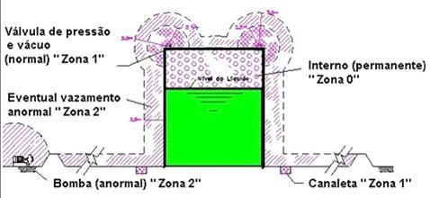
Áreas de Risco
Tanque armazenamento

Slide 7
Áreas de Risco
BOMBA DE LÍQUIDO INFLAMÁVEL EM AMBIENTE EXTERNO
3,0m
1,0m
SOLO
Depressão
ZONA 1
ZONA 2

Slide 8
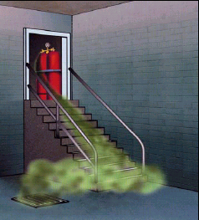
Áreas de Risco
Gás com densidade maior que a do ar

Slide 9
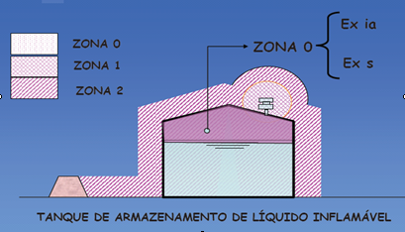
Áreas de Risco

Slide 10
Divisão das Zonas
Para poeiras combustíveis
A formação de mistura explosiva ocorre permanentemente ou por longos períodos, em condições normais.
ZONA “20”
A formação de mistura explosiva provavelmente não ocorre e se ocorrer é por breves períodos.
ZONA “21”
A formação de mistura explosiva provavelmente não ocorre e se ocorrer é por breves períodos, em condições anormais.
ZONA “22”

Slide 11
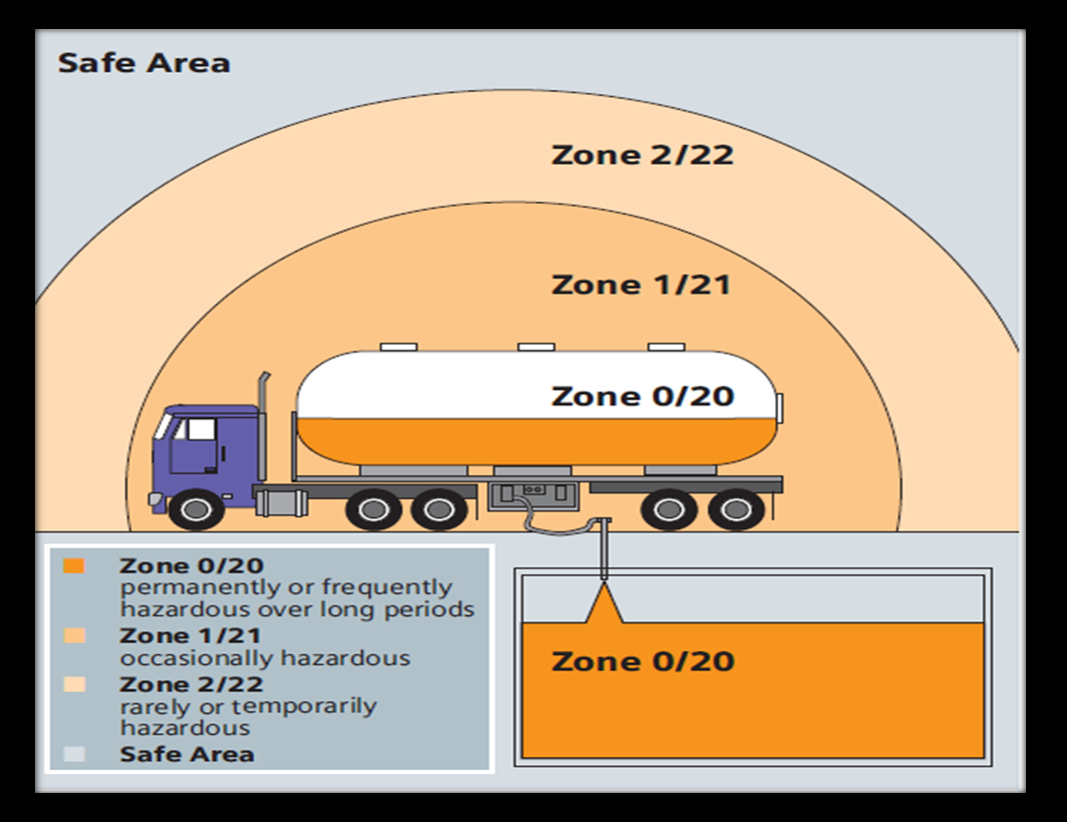
Áreas de Risco – devido ao levantamento de poeira

Slide 12
Divisão das Zonas
Para gases analgésicos
A formação de mistura explosiva ocorre durante longos períodos.
ZONA “G”
A formação de mistura explosiva ocorre por breves períodos.
ZONA “M”

Slide 13
Divisão dos Grupos
A Norma IEC existem 2 grupos:
GRUPO I - Substâncias encontradas em minas subterrâneas
GRUPO II - Substâncias encontradas em indústrias de superfície, sendo subdividido em 3 subgrupos: IIA, IIB e IIC
Gases/ Normas | Grupo Acetileno / Hidrogênio | Grupo Eteno | Grupo Propano
ABNT/IEC | Grupo IIC | Grupo IIB | Grupo IIA

Slide 14
Classificação segundo as Normas Americanas
Classificação é feita em divisão, classe, grupos e temperatura.
divisão - freqüência e duração;
classe , grupos - tipo e grau de periculosidade
temperatura - temperatura de ignição espontânea
A Classificação americana segue as normas do National Fire Protection Association NFPA 70 Artigo 500 do NEC (National Eletric Code).

Slide 15
Divisão
Baseia-se na freqüência e duração de formação da atmosfera potencialmente explosiva.
Atmosfera explosiva ocorre permanentemente ou por longos períodos.
Essa divisão não é oficial na norma americana, embora seja às vezes utilizada;
DIVISÃO “0”
Atmosfera explosiva ocorre freqüentemente durante a operação normal.
DIVISÃO “1”
Atmosfera explosiva ocorre apenas em condições anormais.
DIVISÃO “2

Slide 16
CLASSES
Grupo “A”
Hidrogênio
Mistura de gases
ou vapores
CLASSE “I”
Grupo “B”
Familia do acetileno
Grupo “C”
Familia do etileno
Grupo “D”
Familia do propano
(hexano, gasolina, acetona, solventes e vernizes)
Poeiras combustíveis
atmosfera de poeiras metálicas (Ex: Al e Mg )
CLASSE “II”
Grupo “E”
Grupo “F”
atmosfera de poeiras de carvão
atmosfera de poeiras de grãos e outros materiais não inseridos nos grupos E e F (ex.: trigo, farinhas, soja, madeiras e plásticos químicos).
Grupo “G”
CLASSE “III”
Fibras combustíveis
ex.: algodão, fibra de vidro, estopa, cortiça, rayon).

Slide 17
COMPARAÇÃO ENTRE AS NORMAS
.
Explosões Contínuas
Explosões Intermitentes
Condição anormal de explosão
América do Norte
Divisão 1
Divisão 2
IEC/
Europa
Zona 0
Zona 1
Zona 2

Slide 18
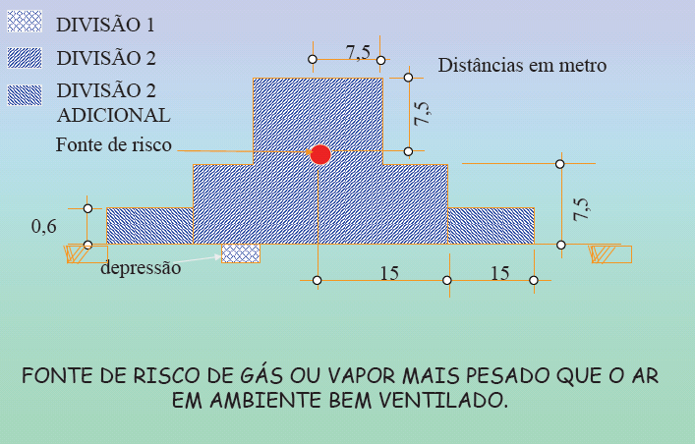
REFINARIAS DE PETRÓLEO

Slide 19
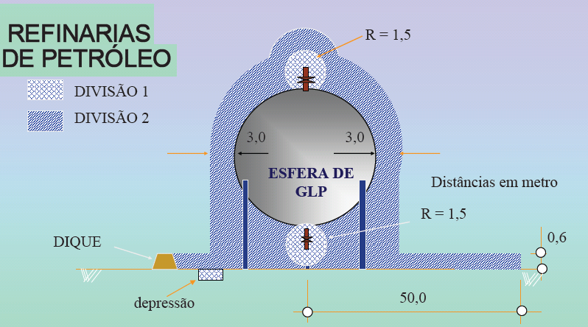
REFINARIAS DE PETRÓLEO

Slide 20
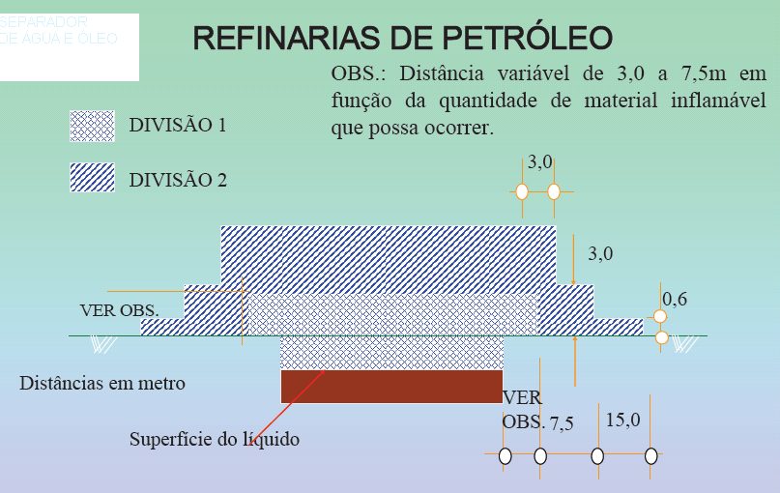
REFINARIAS DE PETRÓLEO
SEPARADOR DE ÁGUA E ÓLEO

Slide 21
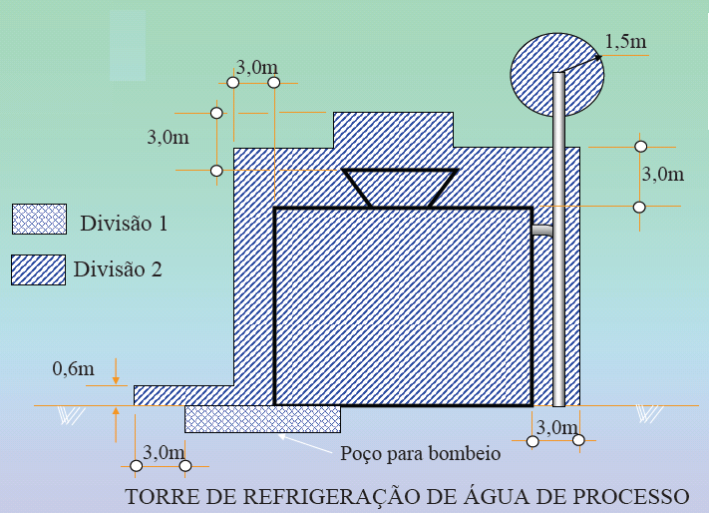
REFINARIAS DE PETRÓLEO

Slide 22
MÉTODOS DE PREVENÇAO

Slide 23
MÉTODOS DE PREVENÇÃO
Existem vários métodos de prevenção, que permitem a instalação de equipamentos elétricos geradores de faíscas elétricas e temperaturas de superfícies que fazem com que o trabalho em áreas de atmosfera potencialmente explosiva seja possível.

Slide 24
MÉTODOS DE PREVENÇÃO
Os métodos de proteção baseiam-se em um dos princípios:
• CONFINAMENTO : este método evita a detonação da atmosfera, confinando a explosão em um compartimento capaz de resistir a pressão desenvolvida para as áreas vizinhas. (exemplo: equipamentos à prova de explosão).

Slide 25
MÉTODOS DE PREVENÇÃO
• SEGREGAÇÃO : é a técnica que visa separar fisicamente a atmosfera potencialmente explosiva da fonte de ignição (ex: equipamentos pressurizados, imersos encapsulados).
• PREVENÇÃO: neste método controla-se a fonte de ignição de forma a não possuir energia elétrica e térmica suficiente para detonar a atmosfera explosiva (exemplo: equipamentos intrinsecamente seguros).

Slide 26
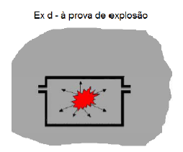
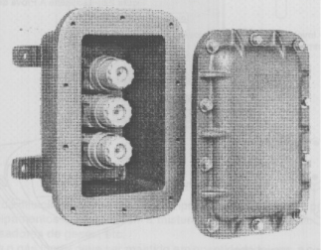
TIPOS DE PROTEÇÃO
1. Ex d – A PROVA DE EXPLOSÃO
Este tipo de proteção baseia-se no princípio do confinamento.
Invólucro à prova de explosão.
o invólucro à prova de explosão é construído com um material bastante resistente, normalmente alumínio ou ferro fundido.

Slide 27
TIPOS DE PROTEÇÃO
A prova de explosão (Ex d)
Aplicações
Este tipo de proteção é indispensável nas instalações elétricas em atmosferas explosivas, principalmente nos equipamentos de potência, tais como: painéis de controle de motores, luminárias,chaves de comando, etc,

Slide 28
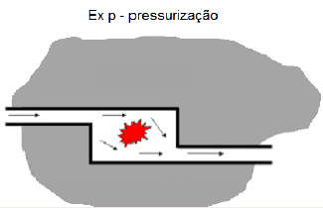
TIPOS DE PROTEÇÃO
2. Ex p – PRESSURIZADOS
Este tipo de proteção baseia-se no princípio da segregação,onde o equipamento é construído de forma a não permitir que a atmosfera potencialmente explosiva penetre no equipamento que contém elementos faiscantes ou de superfícies quentes, que poderiam detonar a atmosfera.
A atmosfera explosiva é impedida de penetrar no invólucro devido ao gás de proteção (ar ou gás inerte) que é mantido com uma pressão levemente maior que a da atmosfera externa.

Slide 29
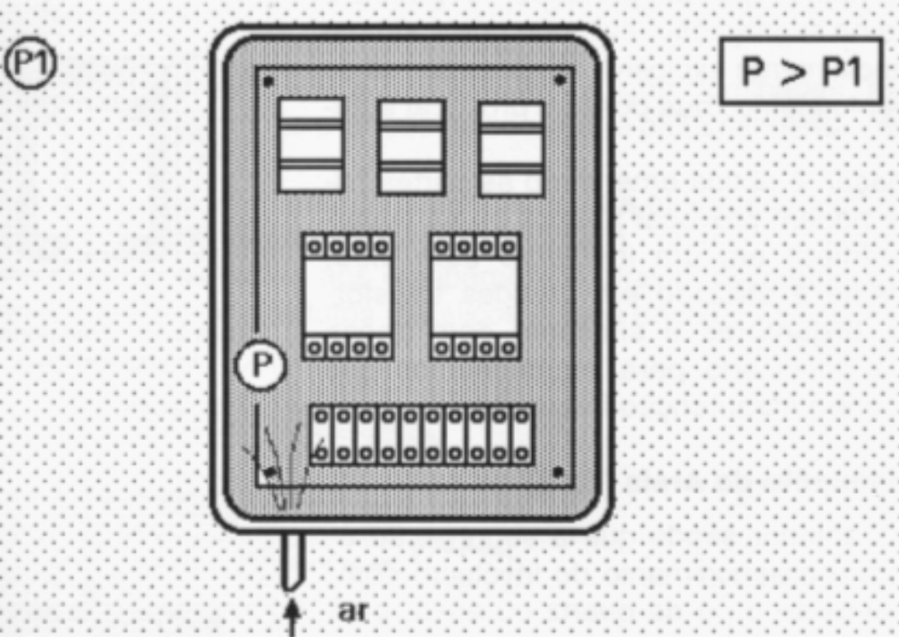
TIPOS DE PROTEÇÃO
Esta técnica pode ser aplicada a painéis elétricos de modo geral e principalmente como uma solução para salas de controle, que podem ser montadas próximas às áreas de risco, conforme mostrado na figura abaixo.
Painel eletrônico em ambiente pressurizado

Slide 30
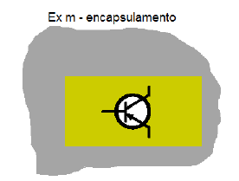

TIPOS DE PROTEÇÃO
3. Ex m – ENCAPSULADO
Este tipo de proteção, também é baseado no princípio da segregação, prevendo que os componentes elétricos dos equipamentos sejam envolvidos por uma resina, de tal forma que a atmosfera explosiva externa não seja inflamada durante a operação.
Circuito eletrônico encapsulado

Slide 31

TIPOS DE PROTEÇÃO
4. Ex o – IMERSO EM ÓLEO
Também neste tipo de proteção, o princípio baseia-se na segregação, evitando que a atmosfera potencialmente explosiva atinja as partes do equipamento elétrico que possam provocar a detonação.
ÓLEO
A segregação é obtida emergindo as partes “vivas” (que podem provocar faíscas ou as superfícies quentes) em um invólucro com óleo.
Transformador imerso em óleo

Slide 32


TIPOS DE PROTEÇÃO
5. Ex q – ENCHIMENTO DE AREIA
Similar ao anterior sendo que a segregação é obtida com o preenchimento do invólucro com pó, normalmente o pó de quartzo ou areia, evitando desta forma inflamar a atmosfera ao redor, quer pela transmissão da chama, quer pela temperatura excessiva das paredes do invólucro ou da superfície.
Encontrado como forma de proteção para leito de cabos no piso.
Leitos de cabos imersos em areia

Slide 33
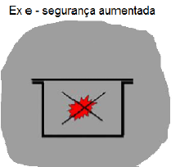
TIPOS DE PROTEÇÃO
6. Ex e – SEGURANÇA AUMENTADA
Este método de proteção é baseado nos conceitos de supressão da fonte de ignição, aplicável a equipamentos que em condições normais de operação, não produza arcos, faíscas ou superfícies quentes que podem causar a ignição da atmosfera explosiva para a qual ele foi projetado.
Esta técnica pode ser aplicada a motores de indução, luminárias, solenóides, botões de comando, terminais e blocos de conexão e principalmente em conjunto com outros tipos de proteção.

Slide 34
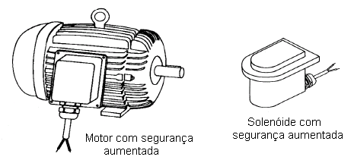
TIPOS DE PROTEÇÃO

Slide 35
TIPOS DE PROTEÇÃO
7. Ex n – NÃO ASCENDÍVEL
Também baseado nos conceitos de supressão da fonte de ignição, os equipamentos não ascendíveis são similares aos de Segurança Aumentada.
Neste método os equipamentos não possuem energia suficiente para provocar a detonação da atmosfera explosiva, como os de Segurança Intrínseca, mas não prevêem nenhuma condição de falha ou defeito.
Sua utilização está restrita à Zona 2, onde existe pouca probabilidade de formação da atmosfera potencialmente explosiva.

Slide 36
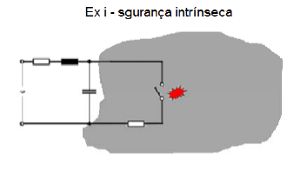
TIPOS DE PROTEÇÃO
8. Ex i – SEGURANÇA INTRÍNSECA
A Segurança Intrínseca é o método representativo do conceito de prevenção da ignição, através da limitação da energia elétrica.
O princípio de funcionamento baseia-se em manipular e estocar baixa energia elétrica, que deve ser incapaz de provocar a detonação da atmosfera explosiva, quer por efeito térmico ou por faíscas elétricas.
Em geral pode ser aplicado a vários equipamentos e sistemas de instrumentação, pois a energia elétrica só pode ser controlada a baixos níveis em instrumentos, tais como: transmissores eletrônicos de corrente, conversores eletropneumáticos, chaves-fim-de-curso, sinaleiros luminosos, etc.

Slide 37

TIPOS DE PROTEÇÃO

Slide 38
SEGURANÇA INTRÍNSECA

Slide 39
SEGURANÇA INTRÍNSECA
ORIGEM
A origem da segurança intrínseca data do inicio do século na Inglaterra, quando uma explosão em uma mina de carvão mineral provocou a perda de muitas vidas. Uma comissão foi formada para investigar as causas do acidente, começou-se então a analisar a possibilidade da
ignição ter sido provocada por uma faísca elétrica, no circuito de baixa tensão que era utilizado na época.
Os mineiros acionavam uma campainha avisando os trabalhadores da superfície, que os vagões estavam carregados com o minério conforme a figura.

Slide 40
SEGURANÇA INTRÍNSECA
A campainha era acionada por uma ferramenta metálica, que fechava o circuito através de um par de fios distribuídos pelas galerias. Como a fonte de energia era composta por uma bateria de seis células Leclanché, com baixa tensão e corrente, o circuito era considerado seguro.
Pesquisa posterior provou que o fator mais importante, a fim de considerar um circuito seguro é a energia que ele armazena.
No caso da mina, a energia estava armazenada no indutor da campainha e nos longos fios de interligação.
O conceito de Segurança Intrínseca havia nascido.

Slide 41
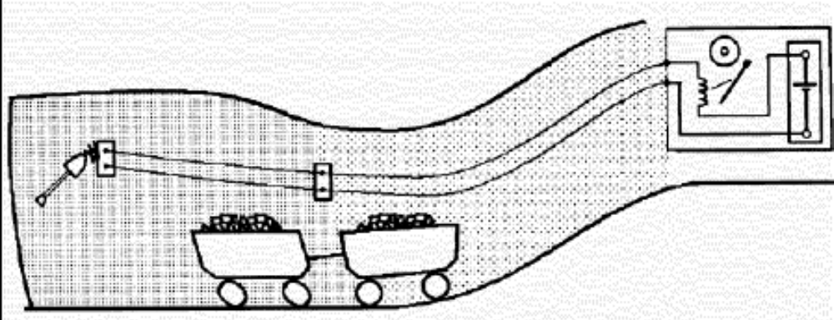
SEGURANÇA INTRÍNSECA
Desde então os equipamentos elétricos e seus circuitos passaram ser projetados de forma a não produzir arcos capazes de detonar as substâncias potencialmente explosivas.
Sistema de sinalização em minas

Slide 42
SEGURANÇA INTRÍNSECA
PRINCÍPIO BÁSICO
O princípio básico da segurança intrínseca é manipular e armazenar baixa energia, de forma que o circuito instalado na área classificada nunca possua energia suficiente (manipulada e armazenada) capaz de provocar a ignição da atmosfera potencialmente explosiva.

Slide 43
SEGURANÇA INTRÍNSECA
Os equipamentos intrinsecamente seguros são classificados em duas categorias:
1. Categoria “ia”
Esta categoria é mais rigorosa e prevê que o equipamento possa sofrer até dois defeitos consecutivos e simultâneos mantendo com um fator de segurança de 1.5, aplicado sobre as tensões e correntes, visando a incapacidade de provocar a ignição. Motivo pelo qual se assegura a utilização destes equipamentos até nas zonas de risco prolongado (Zona 0).
2. Categoria “ïb”
A categoria ib é menos rigorosa, possibilitando a instalação dos equipamentos apenas nas Zonas 1 e 2 devemos assim assegurar a incapacidade de provocar a detonação da atmosfera quando houver um defeito no circuito, mantendo também o fator de segurança como 1,5.
A aplicação dos fatores de segurança é objeto de estudo aprofundado para os projetistas dos circuitos intrinsecamente seguros, não sendo um fator importante para os usuários dos instrumentos, que devem preocupar-se apenas em utilizar os equipamentos nas zonas adequadas.

Slide 44
SEGURANÇA INTRÍNSECA
VANTAGENS DA SEGURANÇA INTRÍNSECA
Único método aceito em Zona 0
Manutenção em voltagem sem cuidados especiais.
Proteção para pessoas pois funciona com baixas tensões e correntes.
Favorável devido à não necessidade de construções caras.
Simples. Não são aceitos dispositivos armazenadores de energia.
Permanência segura, mesmo depois de graves falhas.

Slide 45
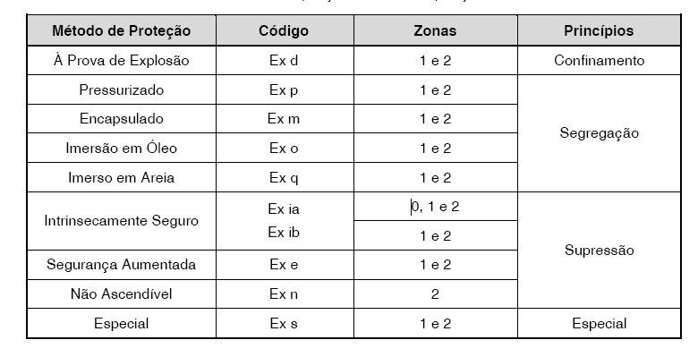
PRINCÍPIOS, TIPOS OU MÉTODOS DE PROTEÇÃO E AS RESPECTIVAS ZONAS

Slide 46
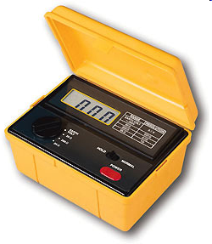
EXPLOSÍMETROS

Slide 47
EXPLOSÍMETROS
Explosímetros são aparelhos especialmente fabricados para medir concentrações de gases e vapores inflamáveis.
Através dos explosímetros obtém-se resultados quantitativos e não qualitativos. Isso significa que é possível detectar a presença e a concentração de um gás ou vapor combustível em uma composição de gases presentes.

